Slide 1
COUNTRY COORDINATING MECHANISM The ^{1ST} Plenary Meeting – Calendar Year 2022
CCM-CSO, Key population and People Living with Diseases Constituency
25 March 2022
Don Chan Palace Hotel, The Conference Room 2nd Floor, VTE Capital
Presented by: Mrs. Kopkeo Samnanveth, Rep from TB

Slide 2
ຫົວຂໍ້ແລກປ່ຽນ/outline
01
ແນະນຳ ຄະນະກຳມະການ CCM-CSO-KPs-PLWDs 2022
02
ແຜນກິດຈະກຳ ສຳລັບປີ 2022
03
ຊົມວີດີໂອສັ້ນ ກ່ຽວກັບຜົນສຳເລັດຂອງການກິນຢາຕໍ່ເນື່ອງ, ການເຂົ້າເຖີງການບໍລິການທີ່ມີຄຸນນະພາບ ແລະ ການຫຼຸດຜ່ອນການຈຳແນກລັງກຽດ

Slide 3
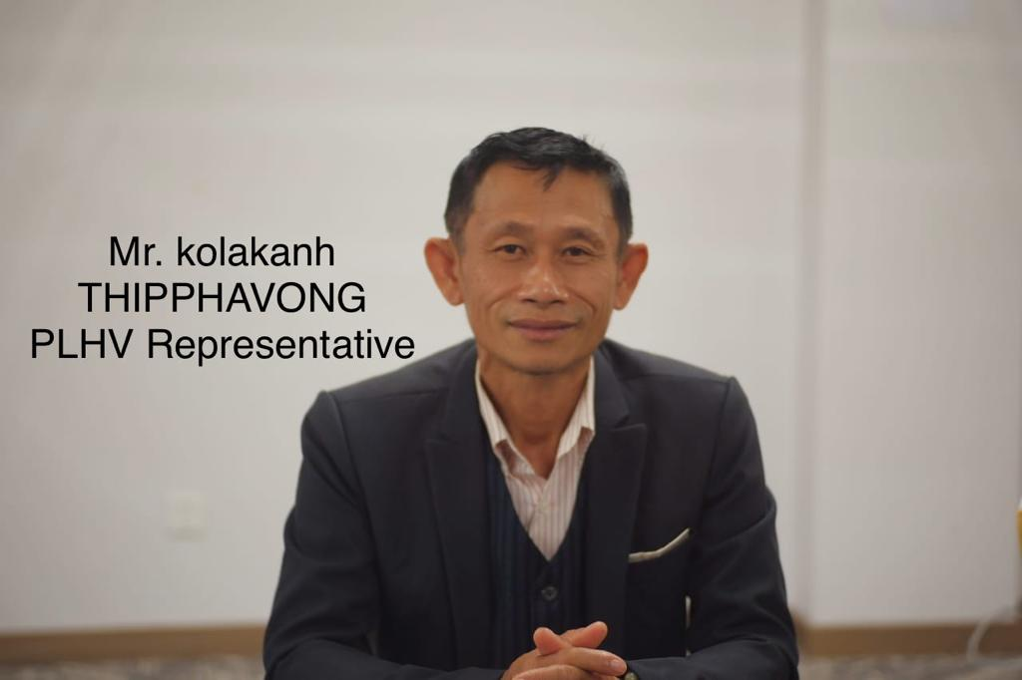
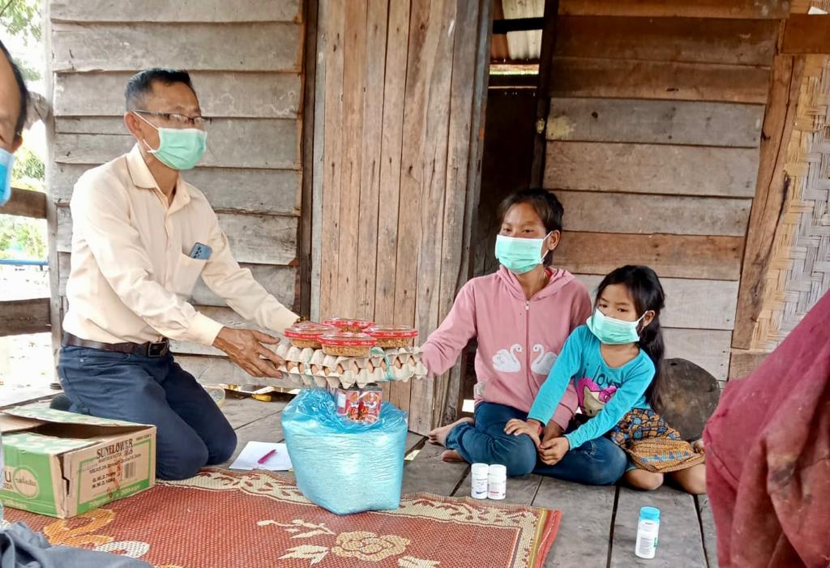
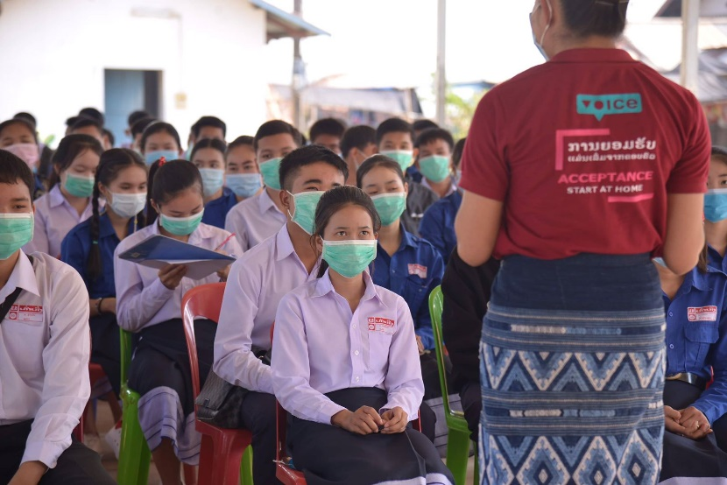
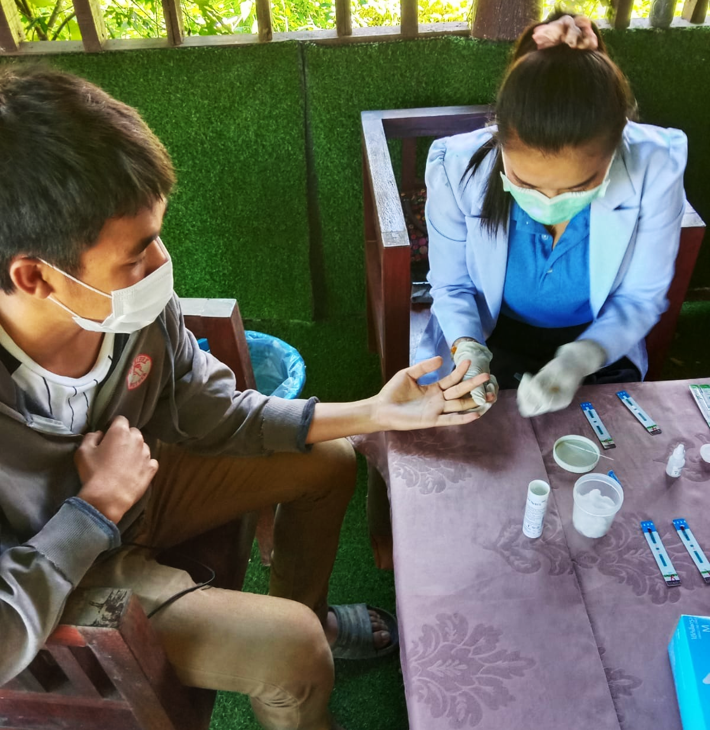
Representative of people living and affected by HIV/AIDS
Mr. Korlakanh THIPPHAVONG
Chair Person
PLHV Representative (Member)
-----------------------------------------------------
Ms. Davone OUTHAIVONG
PLHIV (Peer Support Group Leader)
Alternates member
----------------------------------------------------

Slide 4
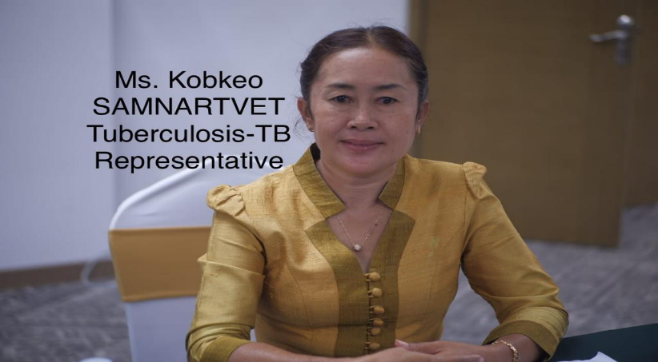
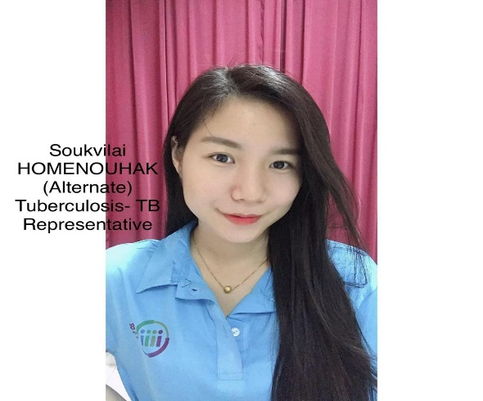
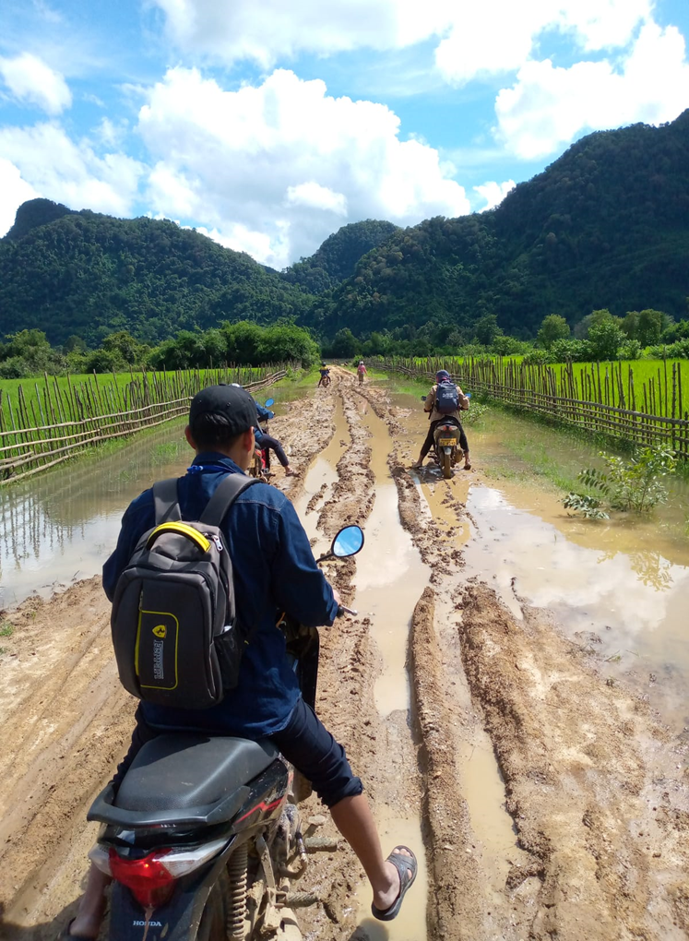
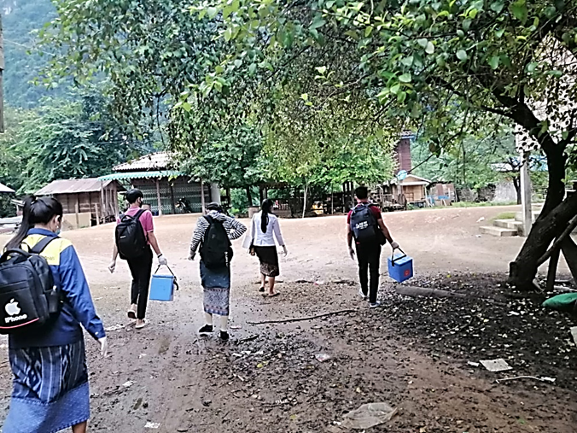
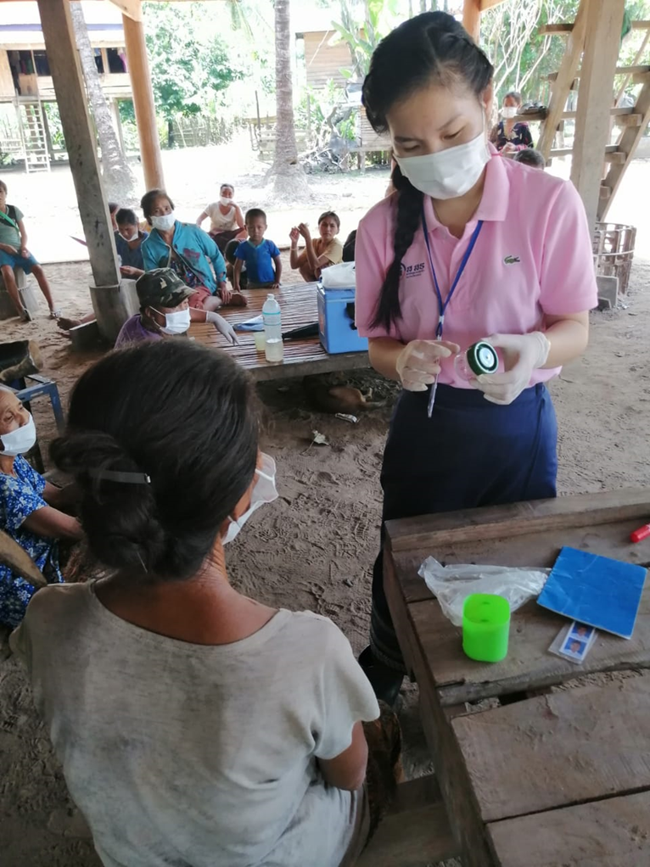
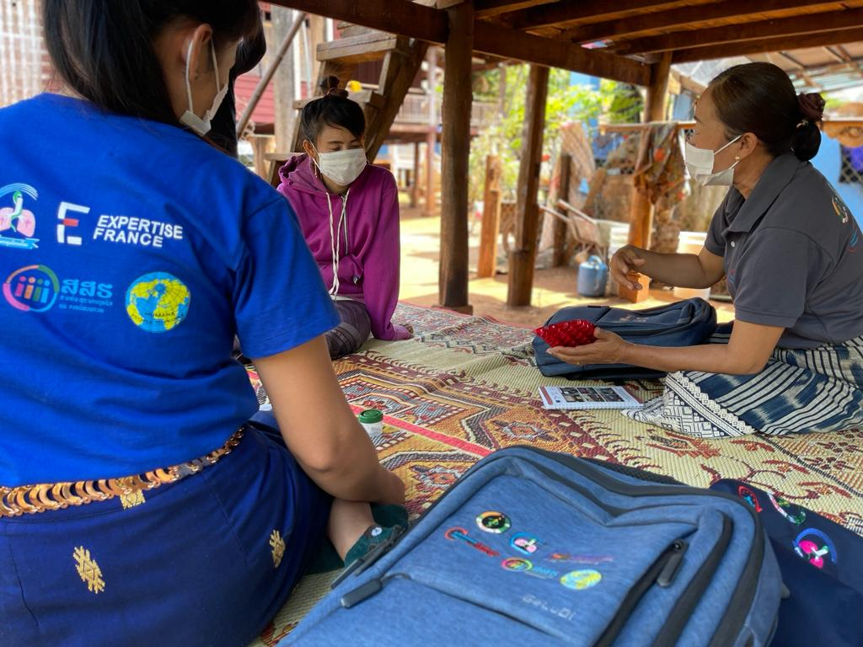
Representative of people living and affected by TB
Mrs. Kobkeo SAMNARTVET
TB Community Outreach Worker
Tuberculosis Representative (Member)
-----------------------------------------------------
Ms. Soukvilai HOMENOUHAK
TB Community Outreach Worker
TB Community Representative (Alternates member)
-----------------------------------------------------

Slide 5
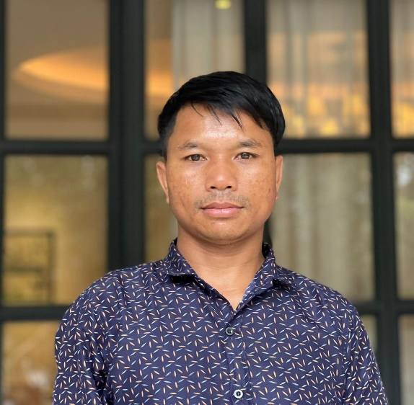
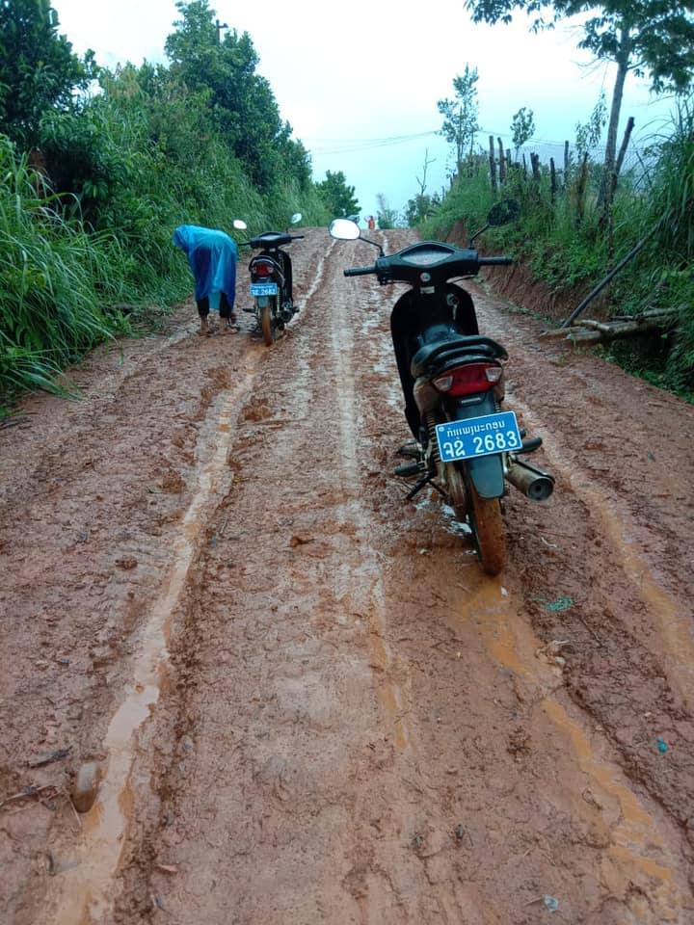
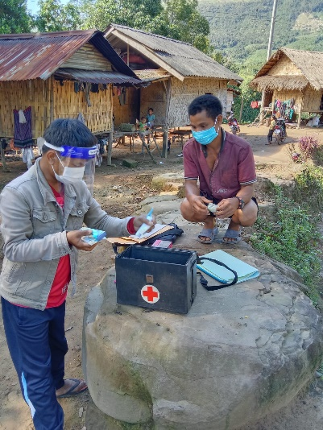
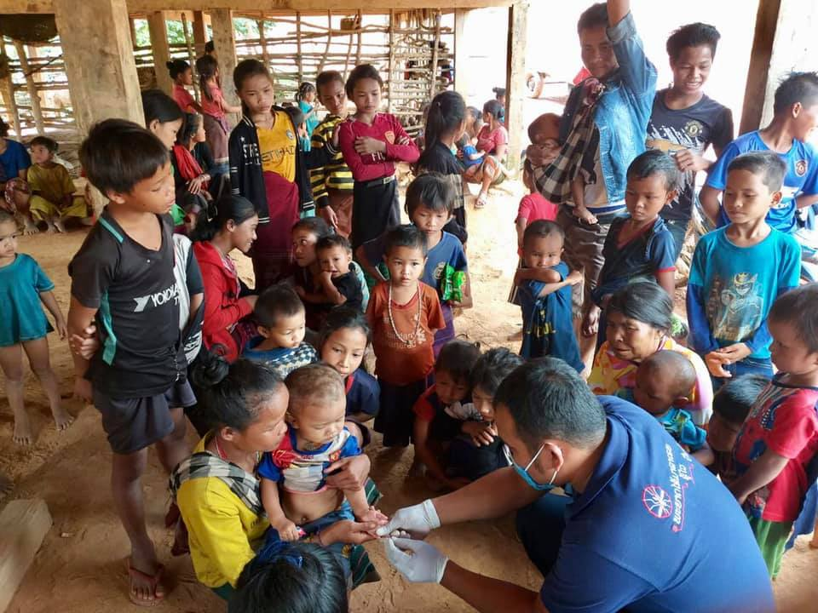
Representative for people living and affected by Malaria
Mr. Thipmongkone SOULINTHONG
Lao CSO malaia Malaria Platform
Alternates member
-----------------------------------------------------
Mr. Athou XAYASENDA
Malaria Community Outreach Worker
Malaria Representative (Member)
-----------------------------------------------------

Slide 6
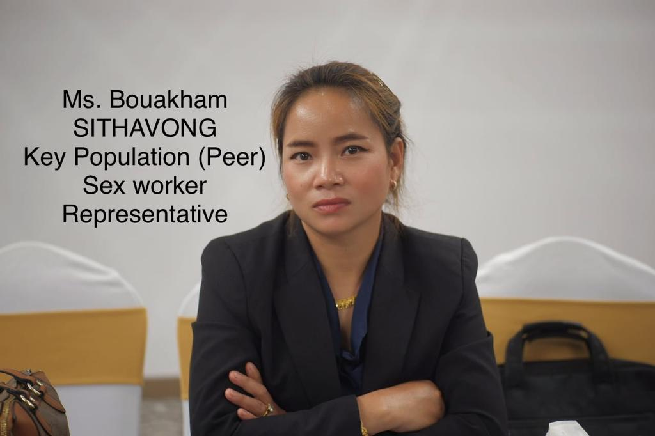
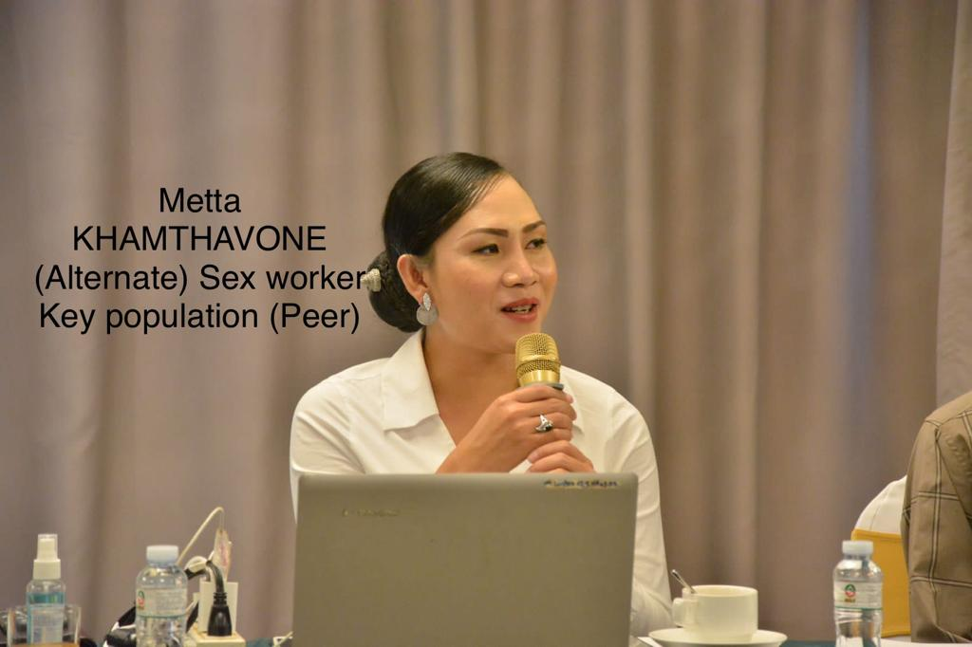
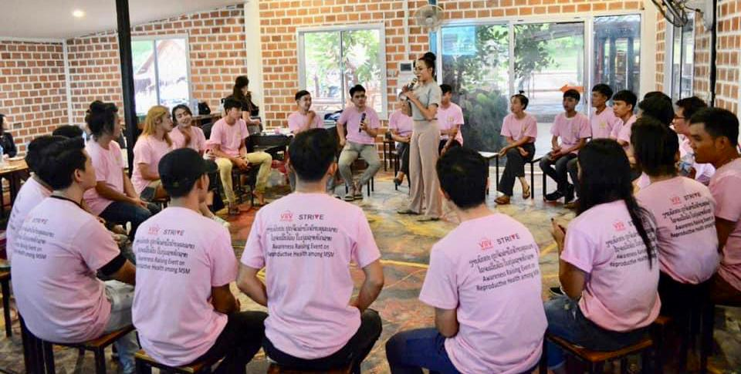
Representative for people living and affected by PEER
Ms. Bouakham Sithavong
Key Population (PEER) Representative (Member)
-----------------------------------------------------
Metta Khamthavone
Key Population (Peer) Representative
Alternates member
-----------------------------------------------------

Slide 7
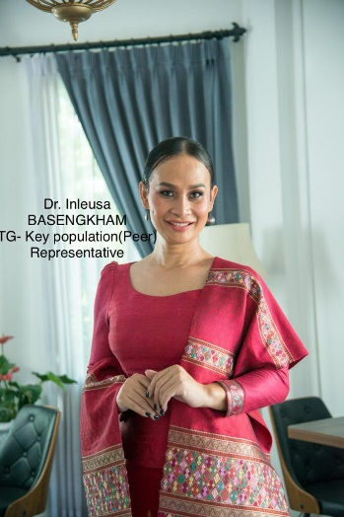
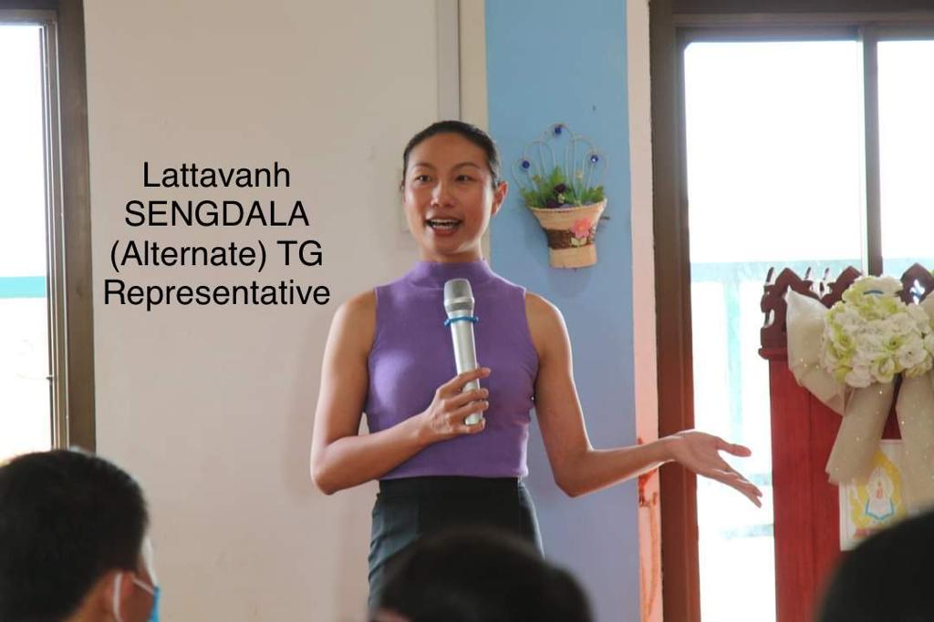
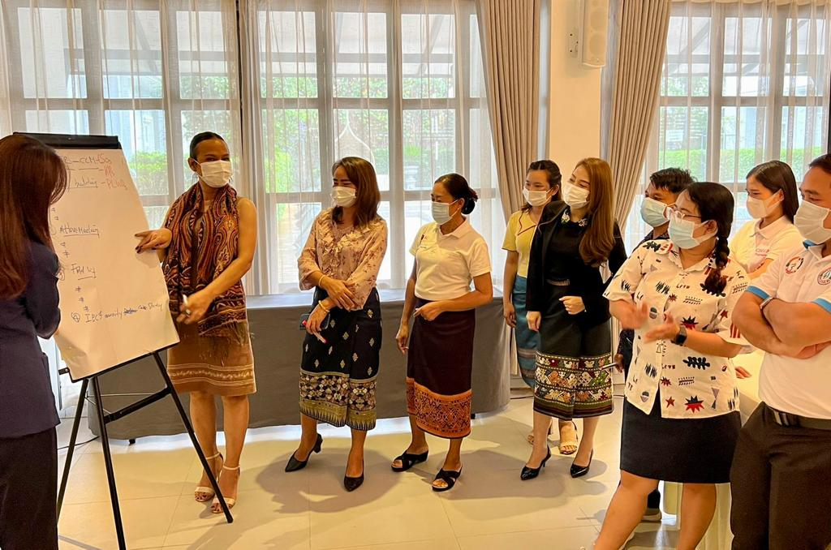
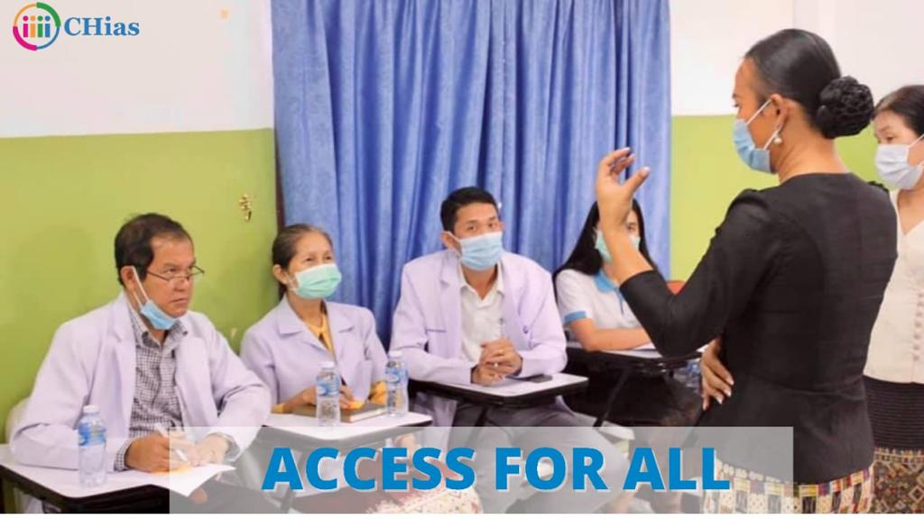
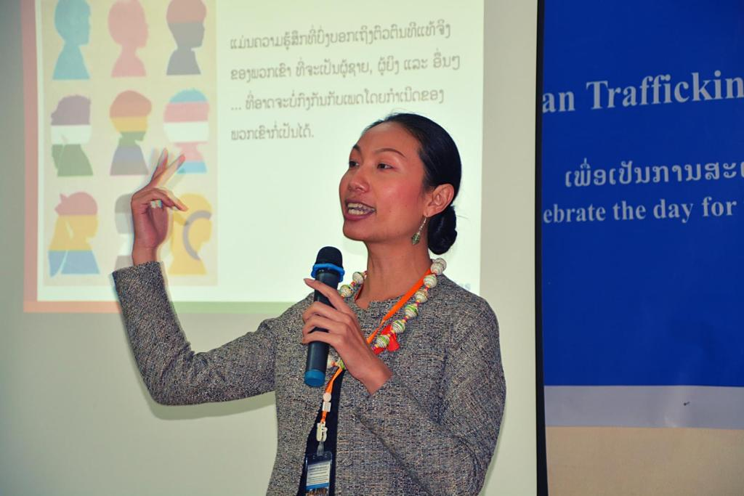
Representative for people living and affected by PEER
Dr. Inleusa Basengkham
Key Population (PEER) Representative (Member)
-----------------------------------------------------
Lattavanh Sengdala
Key population Representative
Alternates member
-----------------------------------------------------

Slide 8
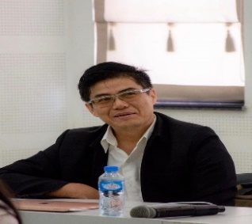
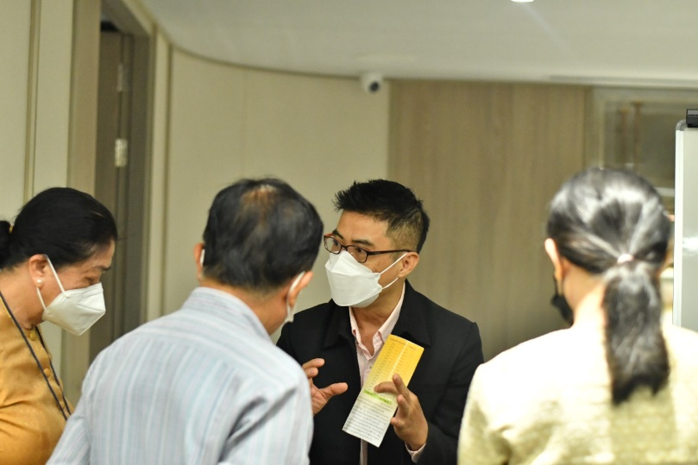
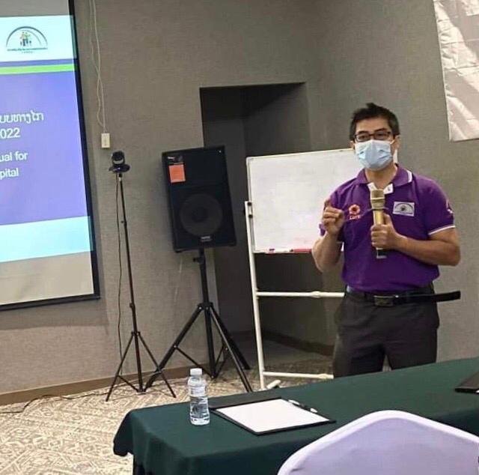
Representative for CSOs
Dr. Souphon Sayavong
Director of PFHA
Lao CSO Representative (Member)
Alternates member
-----------------------------------------------------
Lao Red Cross
Lao CSO Representative (Member)
----------------------------------------------

Slide 9
ສ້າງຄວາມອາດສາມາດໃຫ້ຄະນະ CCM/Capacity building for CCM -CSO-KPs and PLWDs
ແຜນກິດຈະກໍາ CCM-CSO-KPs and PLWDs ປີ 2022
ອົບຮົມກ່ຽວກັບແຜນຍຸດທະສາດແຫ່ງຊາດກ່ຽວກັບວຽກງານສາທາລະນະສຸກ ລວມທັງແຜນຍຸດທະສາດແຫ່ງຊາດສາມພະຍາດ ເອດ,ວັນນະໂລກ ແລະ ໄຂ້ຍຸງ ແລະ ກົນໄກການປະສານງານຂອງກອງທືນໂລກ/training on community health system strengthening including GF’s coordination mechanism
ອົບຮົມກ່ຽວກັບບົດບາດຍິງ-ຊາຍ, ການຂໍການສະຫນັບສະຫນູນດ້ານນະໂຍບາຍ, ທັກສະການສື່ສານ ແລະ ການເປັນຕົວແທນທີ່ດີຂອງຊຸມຊົນ/training on genders, sexual orientation and gender identity, advocacy, communication skills and being good representative
ອົບຮົມການນໍາໄຊ້ເຄື່ອງມືການຊຸກຍູ້ ຕິດຕາມຂອງຊຸມຊົນ/training on community lead monitoring (CLM)

Slide 10
2. ການເຂົ້າຮ່ວມກອງປະຊຸມຕ່າງໆ/Attend the meeting/workshop
ແຜນກິດຈະກໍາ CCM-CSO-KPs and PLWDs ປີ 2022
ຈັດກອງປະຊຸມກະກຽມກ່ອນການເຂົ້າຮ່ວມກອງປະຊຸມໃຫ່ຍຄະນະກໍາມະການ CCM/Pre-meeting between CSO-KPs and PLWDs before the plenary meeting of CCM
ເຂົ້າຮ່ວມກອງປະຊຸມໃຫຍ່ ຄະນະກໍາມະການປະສານງານແຫ່ງຊາດ CCM/Attend the CCM Plenary Meeting – Calendar Year 2022
ເຂົ້າຮ່ວມກອງປະຊຸມກັບບັນດາອົງການຈັດຕັ້ງສັງຄົມ ແລະ ຄູ່ຮ່ວມງານໃນການແລກປ່ຽນບົດຮຽນ ແລະ ຜົນສໍາເລັດຂອງການຈັດຕັ້ງປະຕິບັດ/attend the linking and learning session and workshop to share the best practices and community champion among CSOs and partners.

Slide 11
3. ການລົງຊຸກຍູ້ຕິດຕາມພື້ນທີ່ຊຸມຊົນ/community field visit
ແຜນກິດຈະກໍາ CCM-CSO-KPs and PLWDs ປີ 2022
ລົງຊຸກຍູ້ຕິດຕາມ ການຈັດຕັ້ງປະຕິບັດກິດຈະກຳຂອງຊຸມຊົນປະຈຳໄຕມາດຮ່ວມກັບ ຄູ່ຮ່ວມງານອົງການຈັດຕັ້ງສັງຄົມທີ່ປະຕິບັດວຽກງານ 3 ພະຍາດ ເປັນຕົ້ນແມ່ນ ພະຍາດເອສໄອວີ, ວັນນະໂລກ ແລະ ໄຂ້ຍຸງ/ conduct quarterly filed visit related to activity of CSOs implementing in the community level in three components, HIV/TB and Malaria;
ຮ່ວມກັບສະມາຊິກ CCM ແລະ ຄູ່ຮ່ວມພັດທະນາ ລົງຊຸກຍູ້ຕິດຕາມ ຕາມແຜນງານ CCM ປີ 2022/Join field visit with CCM members

Slide 12
4.ການຜະລິດ ແລະ ເຜີຍແພ່ຜົນສຳເລັດການປະກອບສ່ວນຂອງອົງການຈັດຕັ້ງສັງຄົມໃນວຽກງານ 3 ພະຍາດ.
ແຜນກິດຈະກໍາ CCM-CSO-KPs and PLWDs ປີ 2022
ຜະລິດວີດີໂອ ເລື່ອງສັ້ນກ່ຽວກັບຊຸມຊົນຜູ່ທີ່ໄດ້ຮັບຜົນກະທົບຈາກ 3 ພະຍາດ ໂດຍສະເພາະແມ່ນຜົນສຳເລັດຂອງການກິນຢາຕໍ່ເນື່ອງ, ການເຂົ້າເຖີງການບໍລິການທີ່ມີຄຸນນະພາບ ແລະ ການຫຼຸດຜ່ອນການຈຳແນກລັງກຽດ/Produce cases story for people living and affected by HIV/TB and Malaria related to the success on care and treatment adherence and quality health care access

Slide 13
Thank You for your Kinds Attention

